Slide 1
資訊系統設計程序/系統設計 電腦作業系統設計辦法
C00101電腦作業系統設計辦法

Slide 2
資訊系統設計程序
制度設計
程式設計
實施維護
履歷建立
作業實施
編寫原則
基礎建檔
程式派送
帳號申請
排程申請
安裝確認
系統設計
程式開發
作業維護
系統文件
資料字典
異常管理
帳號管理
授權申請
欄位異動
磁碟管理
設計規範
自主檢查
作業交接

Slide 3
訂定系統設計工作內容
制度設計
系統設計
程式設計
實施維護
系統設計工作之目標：
(1)達成電腦作業管理制度之需求，
(2)設定適當之檔案結構，
(3)設定資料處理程序，
(4)編訂系統設計文件。
系統設計工作之原則：
(1)應注意系統之完整性，
(2)應預留系統之擴展性，
(3)應以結構化方式進行設計，層次需分明。
系統設計工作之步驟：
(1)檔案設計，(2)系統流程設計，(3)系統設計文件整理。

Slide 4
檔案設計方式
制度設計
系統設計
程式設計
實施維護
檔案設計:
針對輸入資料、資料處理中間過程及輸出資料均需建立檔案供資料儲存。
設定檔案類別，基準檔、異動檔、主檔、中間檔、備援檔。
依對應之作業機能設定檔案名稱及編號，定義檔案各欄位中、英文名稱、資料型態、資料長度、關鍵欄位(PRIMARY KEY)、索引欄位(INDEX KEY)、資料管制方式。
不同檔案但欄位資料內容定義相同時，應設定相同的欄位名稱。
➔現況利用資料字典建檔產生檔案。

Slide 5
系統流程設計方式
制度設計
系統設計
程式設計
實施維護
系統流程設計: 根據「電腦作業說明」需求、資訊關聯、資料處理先後等邏輯關係繪製層次分明之流程圖。
系統關聯結構圖：將與其他作業檔案授權、資料處理先後順序、資料交換等相互關係，繪製於系統關聯結構圖。
➔目前由應用軟體管理電腦作業自動產生關聯結構圖。
系統流程圖：申請排程自動執行之批次作業應繪製系統流程圖，並說明批次作業目的、功能、執行週期、排程批次作業代號，及前/後關聯的批次作業。
系統設計文件整理:
建立各項電腦作業系統設計文件資料，作為系統設計開發、程式設計撰寫、日後實施維護及工作交接之依據。

Slide 6
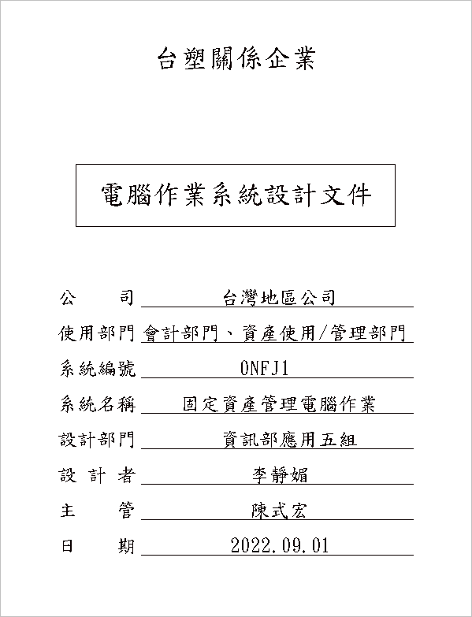
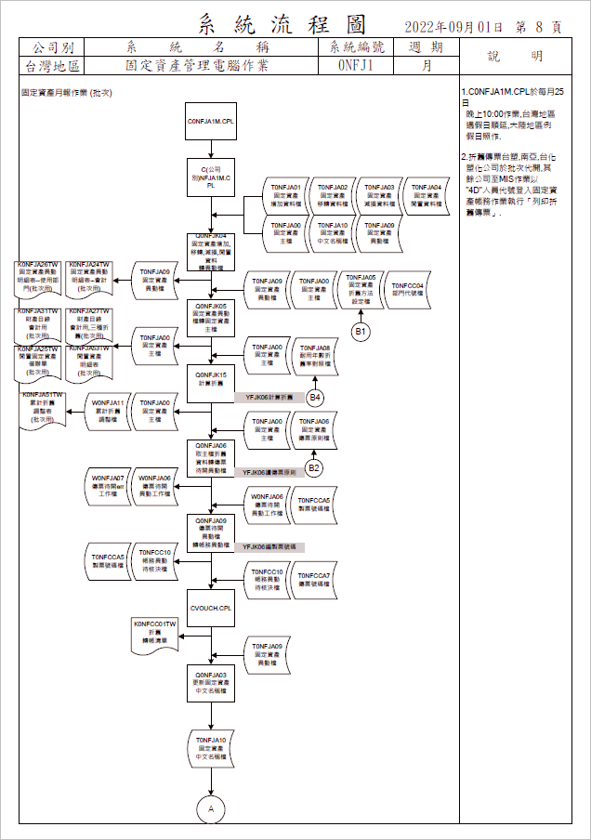
系統設計文件案例-1
案例
制度設計
系統設計
程式設計
實施維護
應標示程式處理
說明
應標示程式代號
與名稱說明

Slide 7
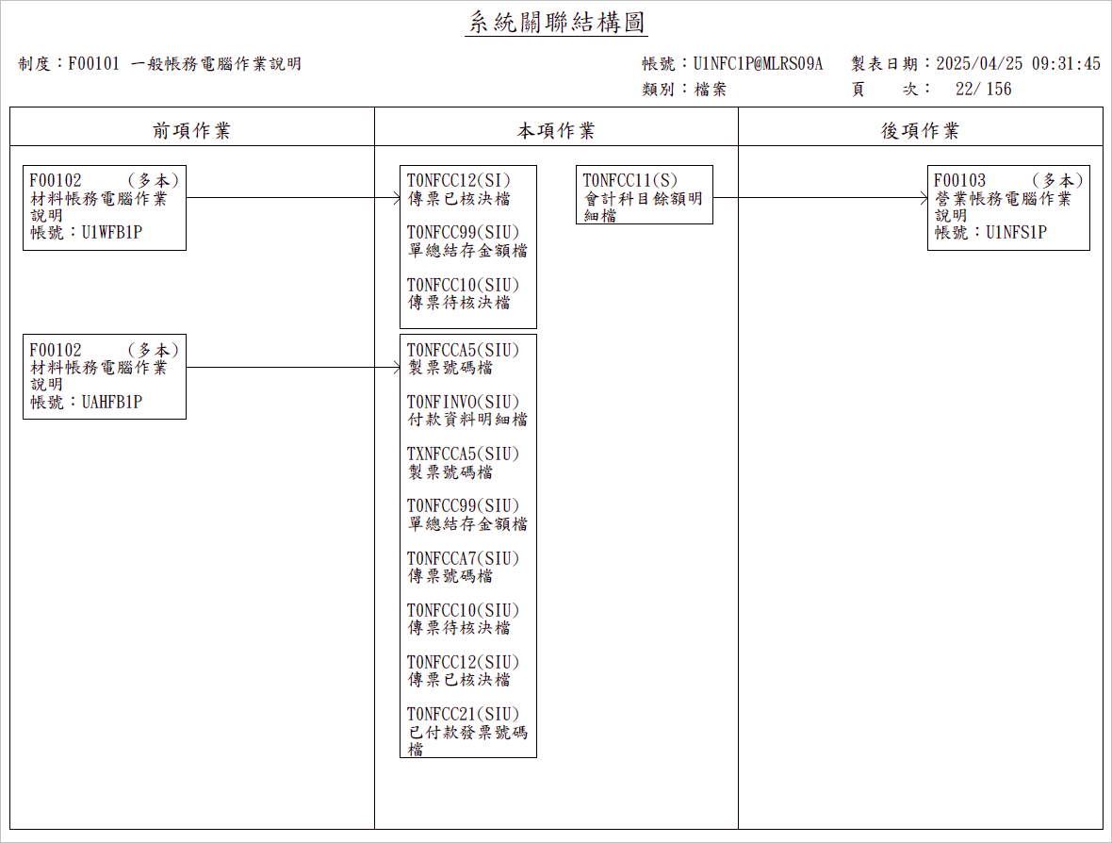
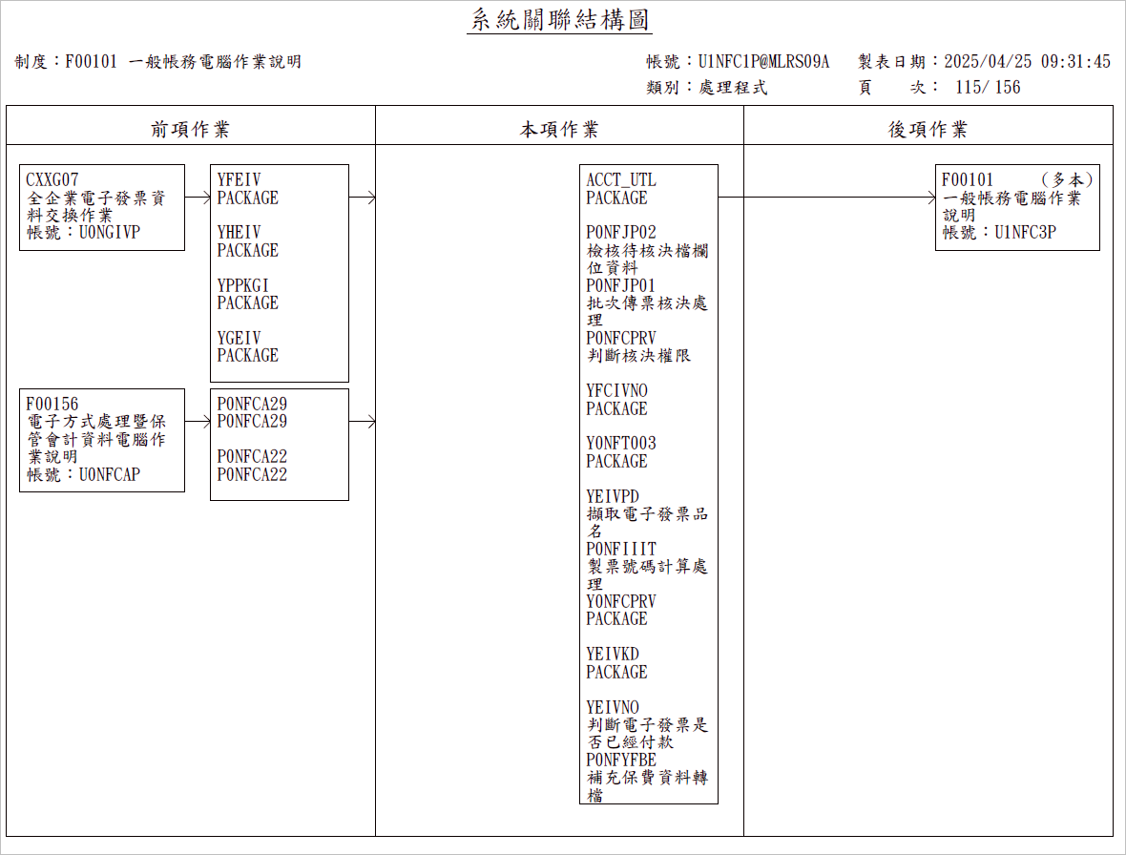
系統設計文件案例-2
案例
制度設計
系統設計
程式設計
實施維護
自資料庫中實際授權關係，由電腦自動繪製系統關聯結構圖，取代人工製表。
檔案授權
副程式授權

Slide 8
以上報告
Thank You

